Slide 1
শুভেচ্ছা ও স্বাগতম

Slide 2
Aveyj Kvjvg AvRv` iæ‡ej,
সহকারী শিক্ষক
knx` AvjvDwÏb D”P we`¨vjq, wgR©vcyi, cvKzw›`qv, wK‡kviMÄ|

Slide 3
পরিচিতি
শ্রেণিঃ দশম
বিষয়ঃব্যবসায় উদ্যোগ অধ্যায়ঃ সপ্তম (বাংলাদেশের শিল্প)
পাঠঃ কুটির শিল্প
সময়ঃ ৫০ মিনিট

Slide 4
শিখনফল
এই পাঠশেষে শিক্ষার্থীরা-
কুটির শিল্পের ধারনা নির্ণয় করতে পারবে।
বাংলাদেশের কুটির শিল্পের উপযুক্ত ক্ষেত্রগুলো চিহ্নিত করতে পারবে।
বাংলাদেশের প্রেক্ষাপটে কুটির শিল্পের উন্নয়নের পথে বাধাগুলো শনাক্ত করতে পারবে।

Slide 5
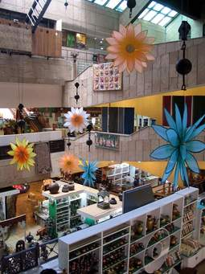
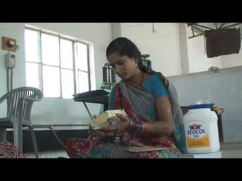
নিচের চিত্র দুটি কিসের ?

Slide 6
আজকের পাঠ
কুটির শিল্প

Slide 7
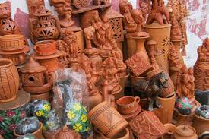
যেসব প্রতিষ্ঠানে জমি এবং কারখানা ভবন ব্যতিরেখে স্থায়ী সম্পদের মূল্য প্রতিস্থাপন ব্যয়সহ ৫ লক্ষ টাকার নিচে তাকে কুটির শিল্প বলে। পারিবারিক সদস্য সমন্বয়ে গঠিত এবং সর্বোচ্চ জনবল ১০ এর অধিক নয়।

Slide 8
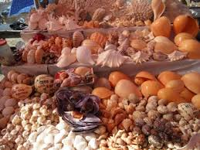
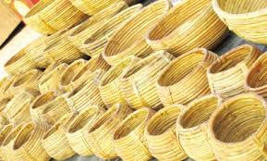
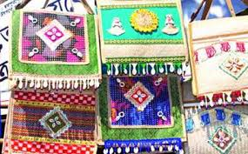
নিচের চিত্রে কি দেখতে পাচ্ছ?
ঝিনুক শিল্প
বাশ ও বেত জাত শিল্প
পাটজাত শিল্প

Slide 9
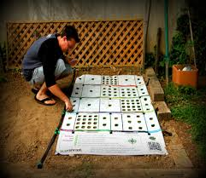
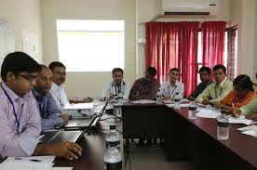
ছোট জায়গা
স্বল্প মূলধন
ব্যক্তিগত নৈপূন্য ও সৃজনশীলতা
কারিগরি জ্ঞান
উপযুক্ত ক্ষেত্র/শর্ত

Slide 10
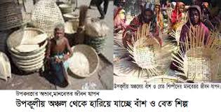
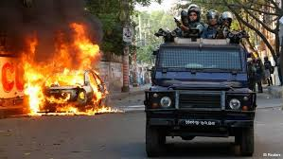
প্রশিক্ষনের অভাব
রাজনৈতিক অস্থিরতা
নিচের ছবিতে কি দেখত পাচ্ছ?

Slide 11
দলীয় কাজ
ক.কুটির শিল্প বিকাশে কি ধরনের সরকারি সুযোগ -সুবিধা আছে বর্ণনা কর?
খ. বাংলাদেশের প্রেক্ষাপটে কুটির শিল্পগুলো কোন ধরনের? বর্ণনা কর।

Slide 12
মূল্যায়ন
১. কুটির শিল্প কাদের নিয়ে গড়ে উঠে ?
২. কুটির শিল্প বিকাশের জন্য করনীয় কী?
৩. কুটির শিল্পে বাধা অপসারনে আমরা কি ধরনের পদক্ষেপ নিতে পারি?

Slide 13
বাড়ির কাজ
১. বাংলাদেশের অর্থনীতিতে কুটির শিল্পের অবদান ব্যাখ্যা কর।

Slide 14
ধন্যবাদ

